Slide 1
Планета - дом
КВН по окружающему миру
для первых классов

Slide 2
Жизнь в зелёном мире этом
Хороша зимой и летом.

Slide 3
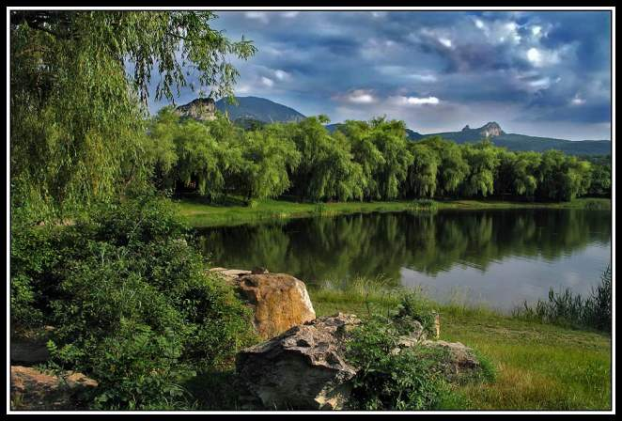
«Рыбе - вода, птице - воздух, зверю – лес и горы. А человеку нужна Родина.»
М. Пришвин

Slide 4
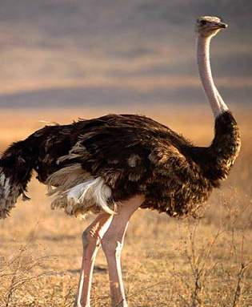
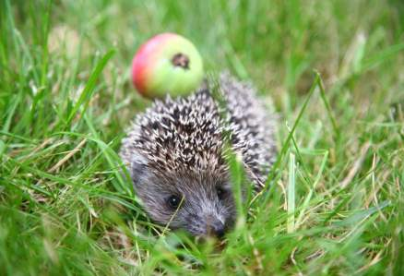
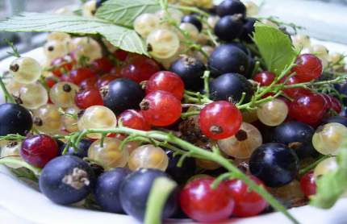
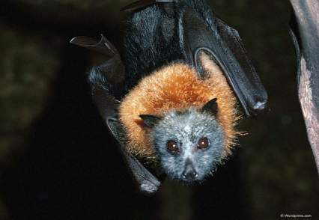
Разминка

Slide 5
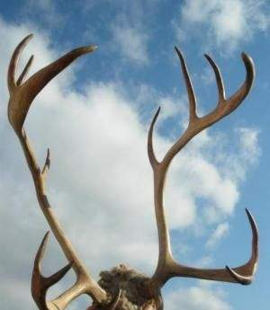
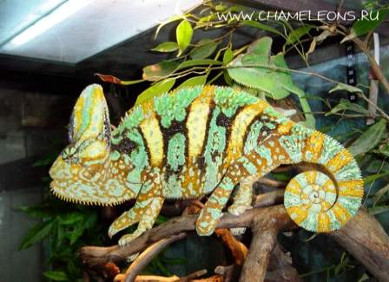
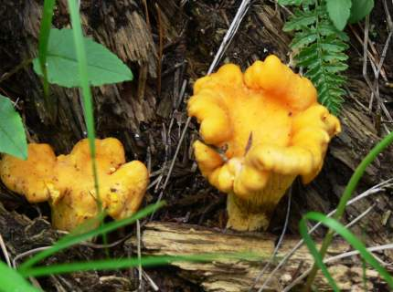
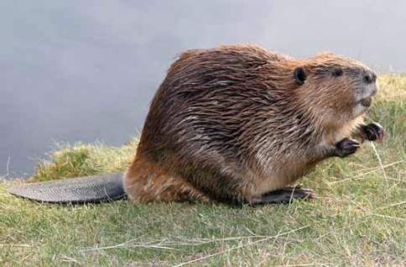

Slide 6
1 Какие животные могут пастись на деревьях?
А) овцы
Б) тигры
В) козы
Г) медведи

Slide 7
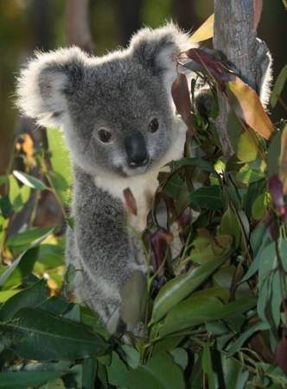
2 На языке австралийских аборигенов слово «коала» означает:
А) не есть
Б) не пить
В) не спать
Г) медвежонок

Slide 8
3 Где проживают коала?
А) в земляных норах
Б) в зоопарке
В) на деревьях
Г) в траве

Slide 9
4 Какой из предметов сделан из того, что когда-то было живым?
А) глиняная кружка
Б)льняное платье
В)стальной нож
Г)кирпичный дом

Slide 10
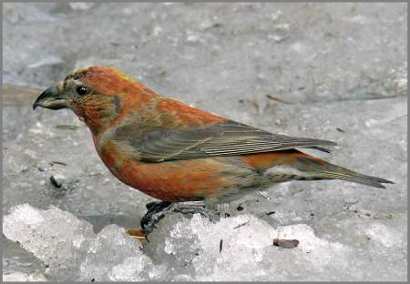
5 Всё у этой птицы не как у других – клюв не прямой и не кривой, крест-накрест, и птенцов она выводит не летом, а в лютую стужу.
А) соловей
Б) клёст
В) синица
Г) дятел

Slide 11
6 Это явление природы чаще бывает осенью. Летом его называют тёплым, грибным, а осенью холодным, моросящим. Что это?
А) снег
Б) град
В) дождь
Г) дятел

Slide 12
7 Это явление природы бывает только осенью. Деревья наряжаются в разноцветные уборы, а затем сбрасывают листву. Что это?
А) дождь
Б) снегопад
В) град
Г) листопад

Slide 13
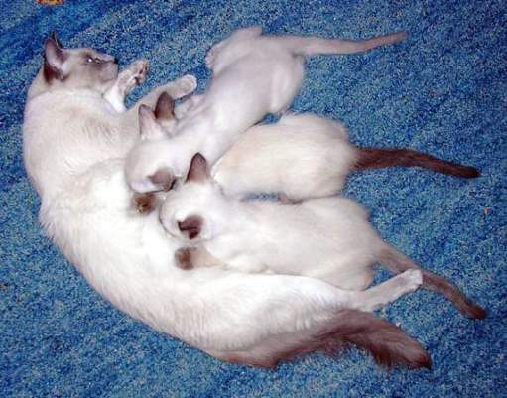
8 Кто не относится к млекопитающим?
А) тигр
Б) аист
В) белка
Г) тюлень

Slide 14
9 Как называется наука о животных?
А) экология
Б) зоология
В) ботаника

Slide 15
10 Какие из этих животных занесены в красную книгу?
А) лошадь, свинья, корова
Б) фламинго, тигр, жук- красотел
В) утка, овца, гусь

Slide 16
11 В какое время года запрещена охота на животных?
А) зимой
Б) весной
В) осенью

Slide 17
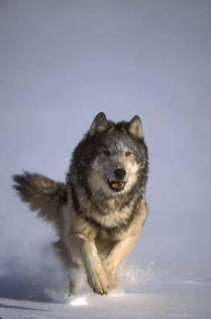
12 Как называются животные, которые питаются другими животными?
А) травоядные
Б) насекомоядные
В) хищники

Slide 18
13 Что относится к живой природе?
А) небо, дождь, земля
Б) берёза, бабочка, человек
В) вода, облака, воздух

Slide 19
14 Найди лишнее слово.
А) енот
Б) кабан
В) петух
Г) тюлень

Slide 20
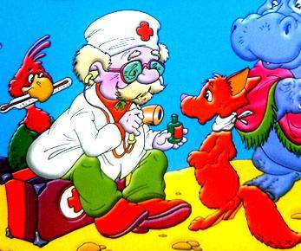
15 Люди какой профессии лечат животных?
А) агроном
Б) животновод
В) ветеринар

Slide 21
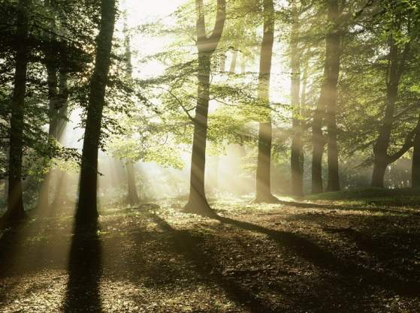
Планета сад
Есть одна планета-сад
В этом космосе холодном.
Только здесь леса шумят,
Птиц скликая перелётных,

Slide 22
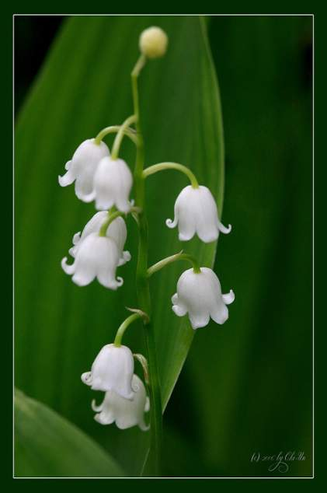
Лишь на ней одной цветут
Ландыши в траве зелёной,

Slide 23
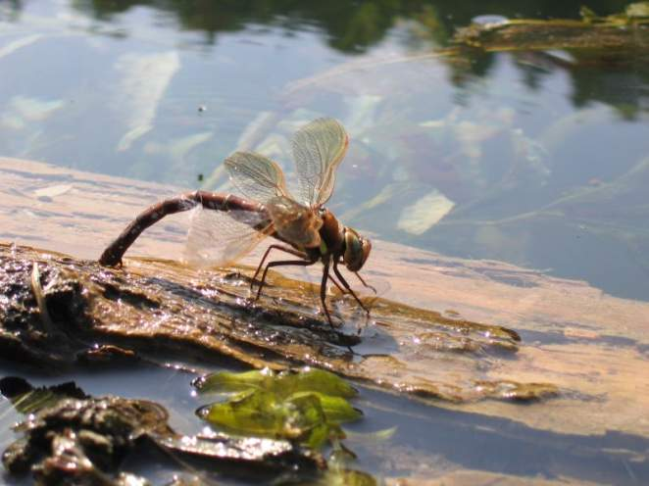
И стрекозы только тут
В речку смотрят удивлённо.

Slide 24
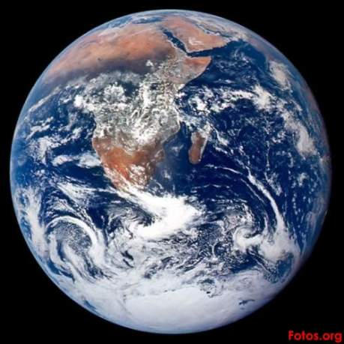
Береги свою планету –
Ведь другой, похожей, нету.

Slide 25
